Slide 1
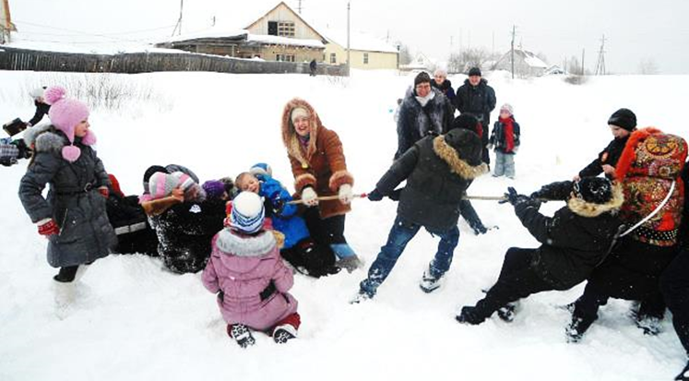
«ДЕЛАЕМ ОДНО БЛАГОЕ ДЕЛО»
Автор:
Кузина Елена Александровна
2018гг.

Slide 2
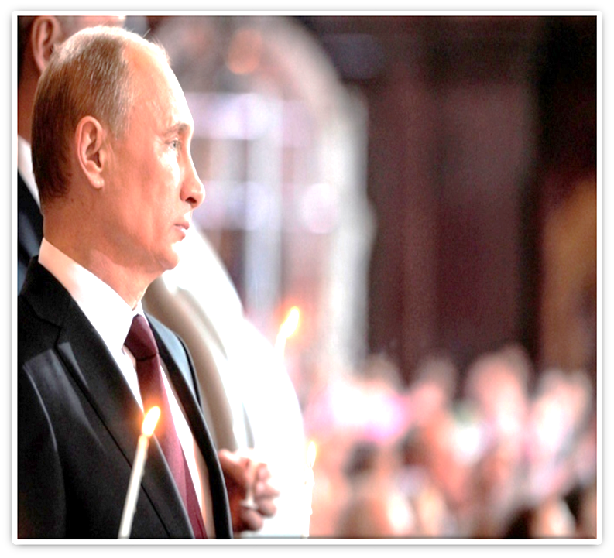
« …. Дети всего мира изучают в школах культуру той страны, в которой они живут. Общеизвестно, что ключевую роль в становлении российской государственности сыграло Православие. Православие является нравственным стержнем нашего народа… При решении управленческих вопросов, при формулировании управленческих задач, мы, конечно, прежде всего, должны руководствоваться здравым смыслом. Но этот здравый смысл должен быть основан на моральных принципах. Нет и не может быть, на мой взгляд, в сегодняшнем мире морали и нравственности в отрыве от религиозных ценностей… По моему глубокому убеждению, моральные ценности, без которых не может жить ни все человечество, ни конкретный человек, не могут быть никакими другими, кроме религиозных».
В. В. Путин.
1

Slide 3
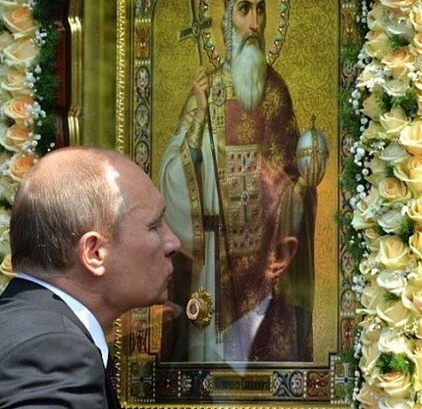
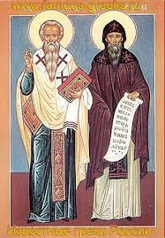
Организовать воспитание молодого поколения без духовного стержня, без идеи, которая объединяет и вдохновляет людей невозможно. Тогда возникает вопрос, на основе каких ценностей нам все же следует воспитывать подрастающее поколение? Относясь уважительно и толерантно ко всем религиям, мы, наверное, не вправе забывать, что Россия, как государство окончательно сложилось только после ее крещения святым князем Владимиром, что письменность наша была создана великими православными святыми Кириллом и Мефодием.
2

Slide 4
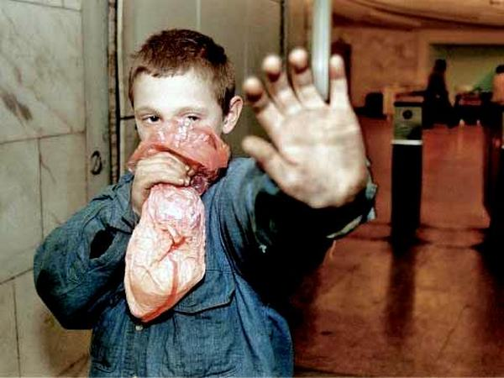
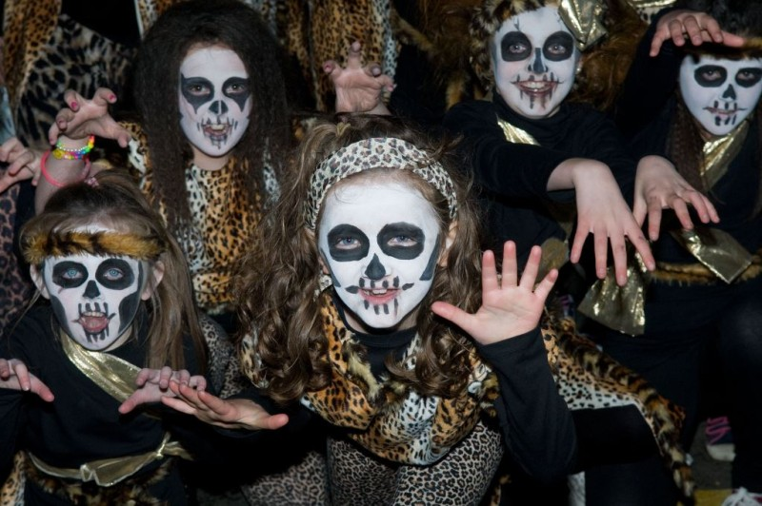
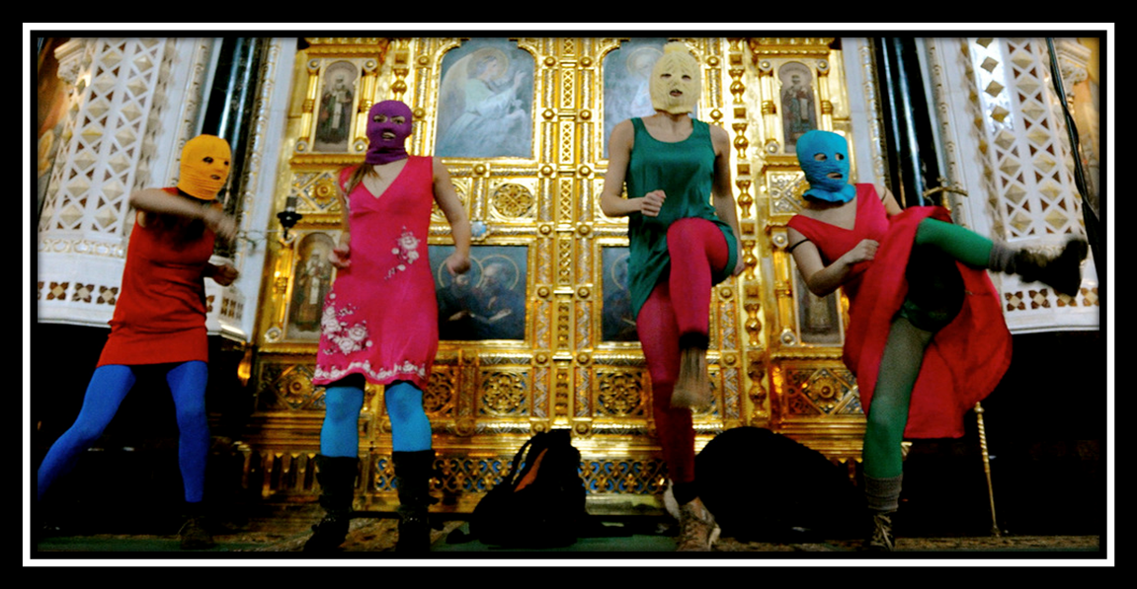
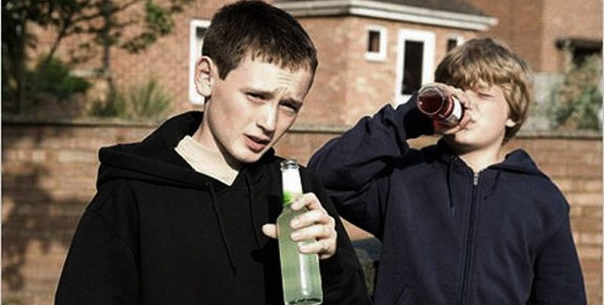
3

Slide 5
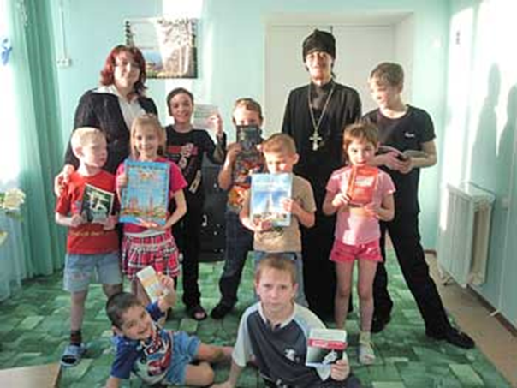
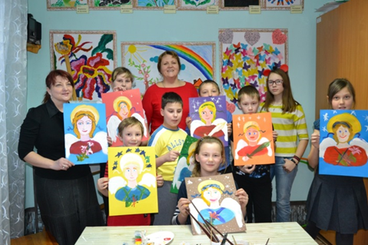
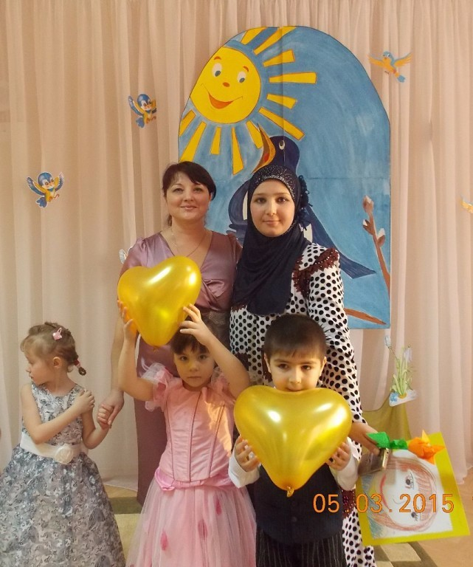
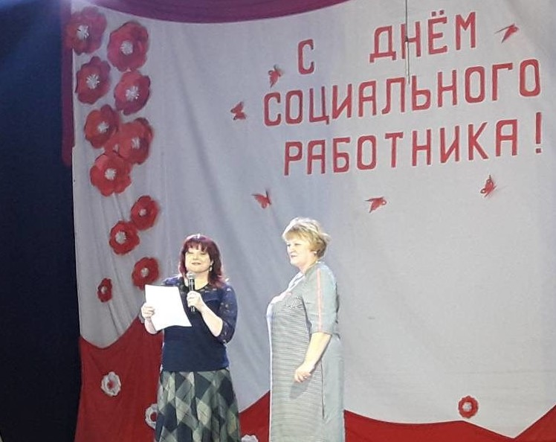
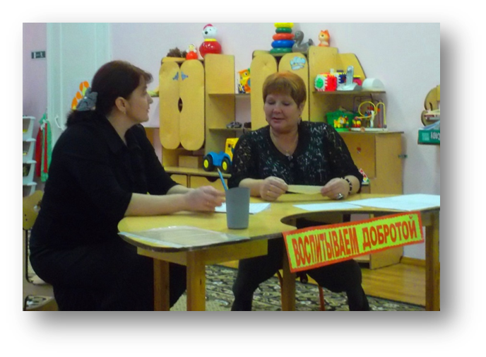
Проблема восстановления культурно–исторических ценностей является настолько трудной, что эффективность ее решения может быть обеспечена только общими, совместными действиями педагогов, родителей, священнослужителей и других социальных партнеров.
4

Slide 6
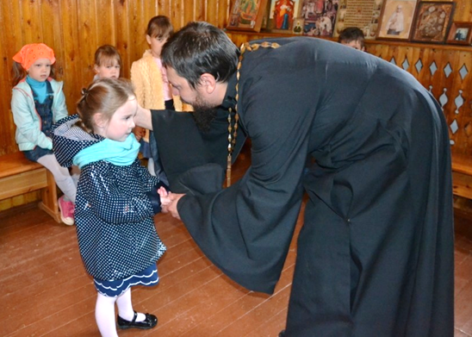
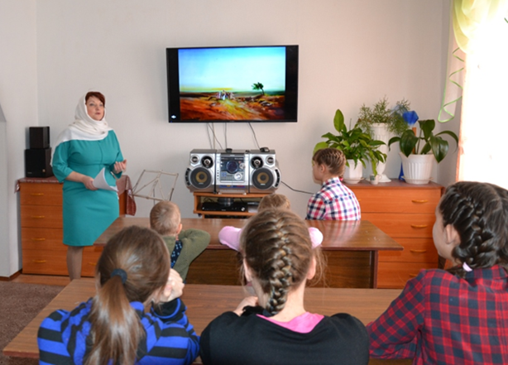
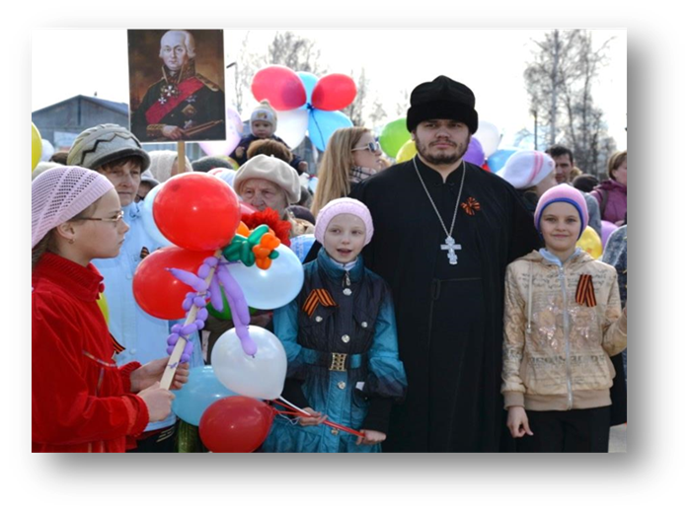
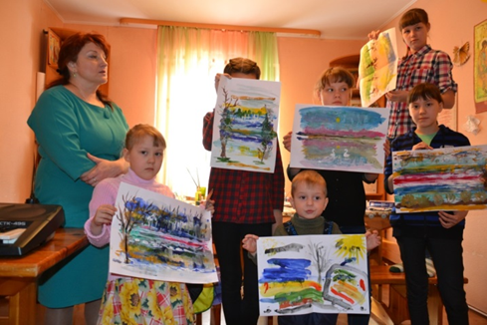
5

Slide 7
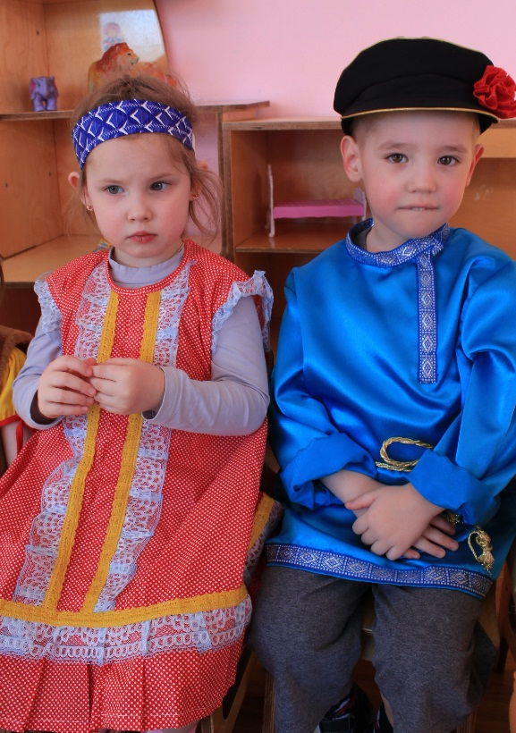
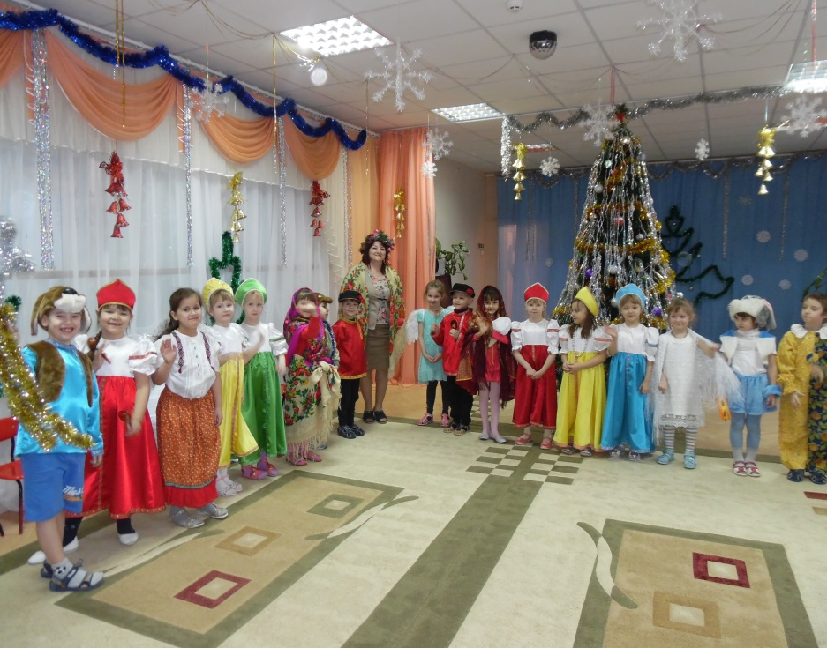
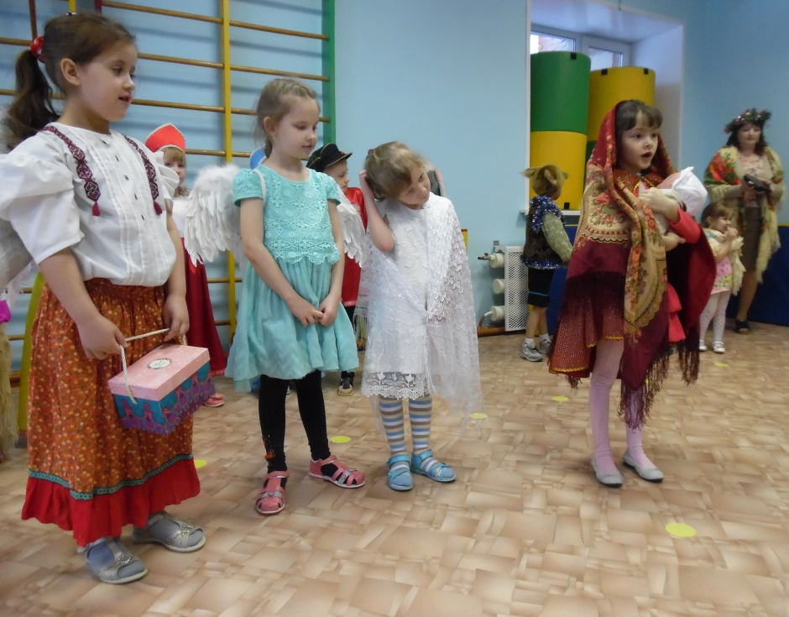
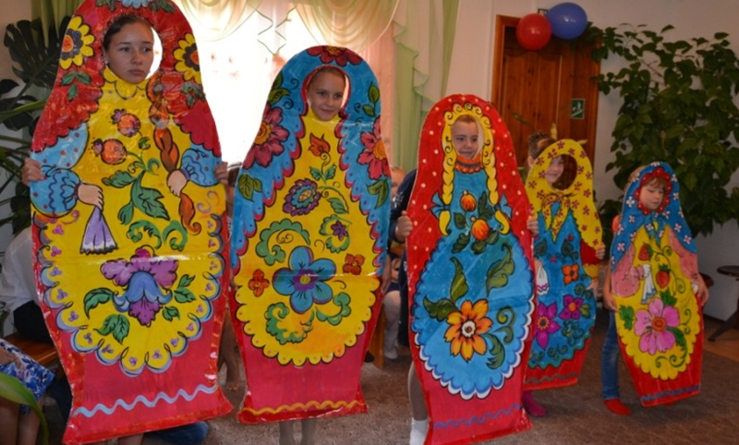
6

Slide 8
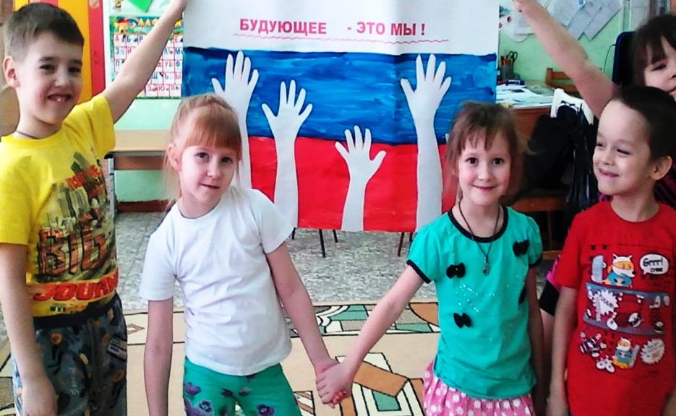
Цель:
Воспитание, социально-педагогическая поддержка становления и развитие высоконравственного, ответственного, творческого, инициативного человека (гражданина России).
7

Slide 9
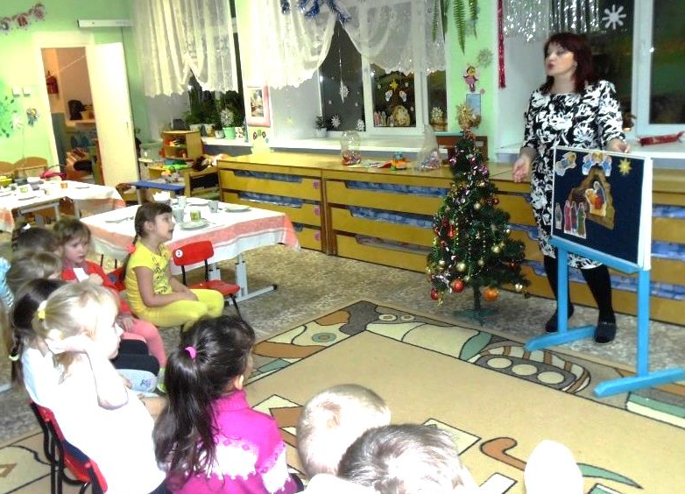
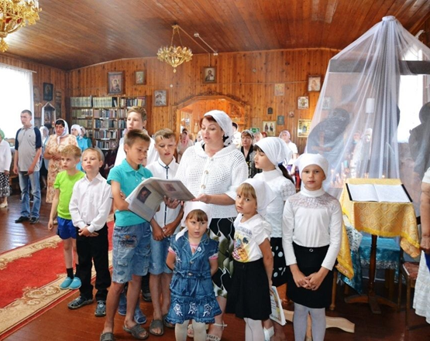
Задачи:
Сформировать: такие нравственные качества, как взаимопомощь, аккуратность, отзывчивость, сорадование, любовь к ближнему;
ответственность за собственное поведение, образ мыслей и поступков;
сформировать национальное самосознание, возрождение культуры и народных традиций;
систему знаний о русской национальной культуре, русских героях, воспитывать в детях патриотизм и любовь к Родине;
проявлять любовь и уважение к родителям, друзьям, родному дому;
научиться прощение и состраданию.
8

Slide 10
В процессе работы выделены несколько направлений:
1. Духовно-образовательное (занятия, беседы, устные поучения).
2. Воспитательно-оздоровительное (занятия-утренники, игры: подвижные и назидательные, ролевые и строительные, прогулки, походы).
3. Культурно-познавательное (встречи, целевые прогулки, экскурсии).
4. Нравственно-трудовое (продуктивная деятельность, например: изготовление подарков, открыток к праздникам, выставки рисунков посвященные праздникам ).
9

Slide 11
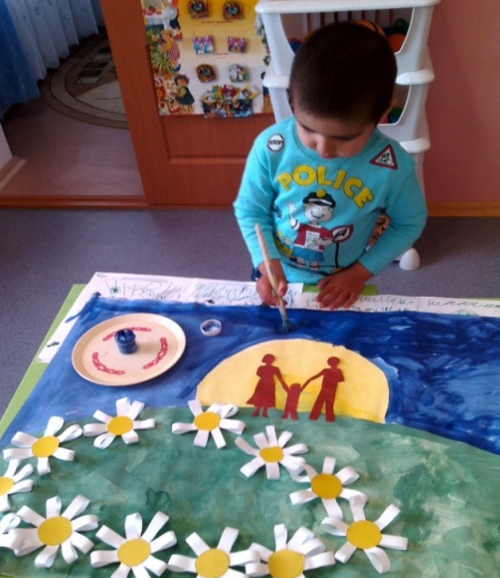
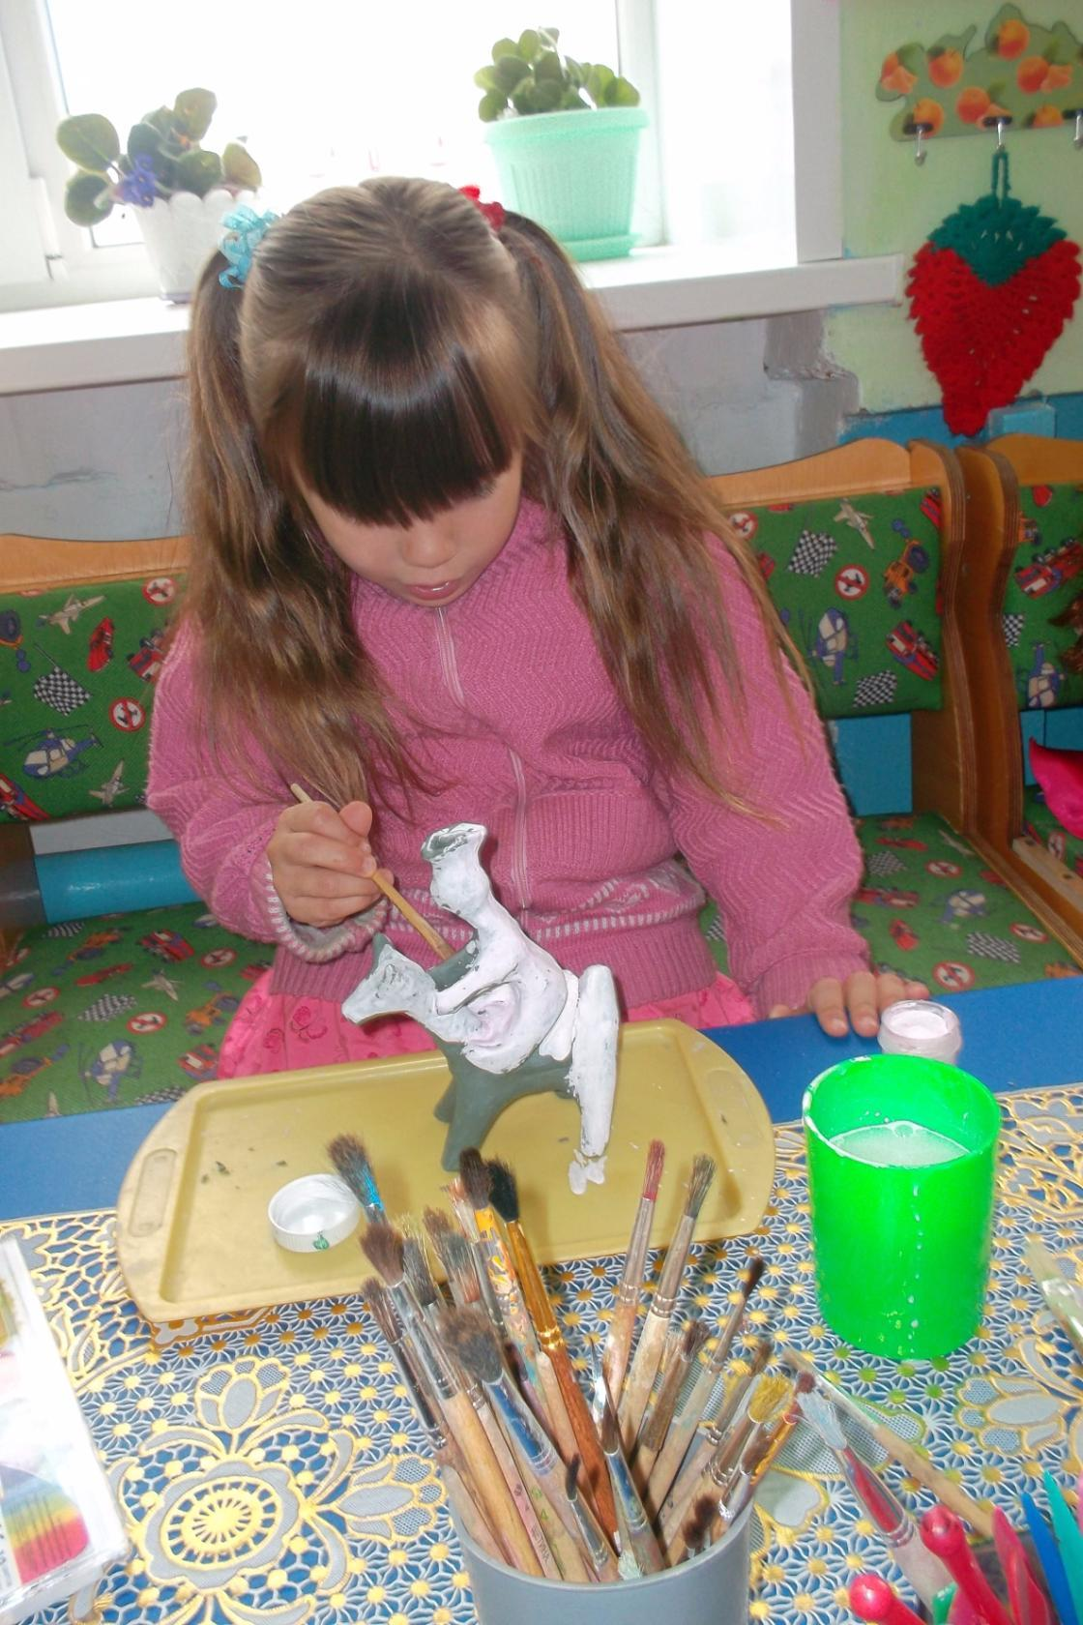
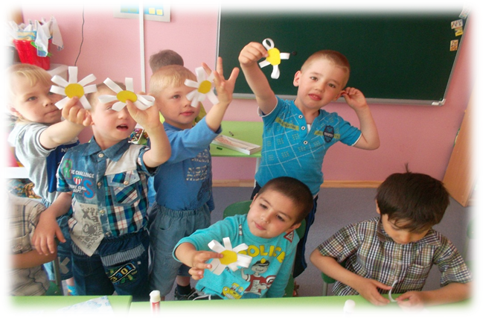
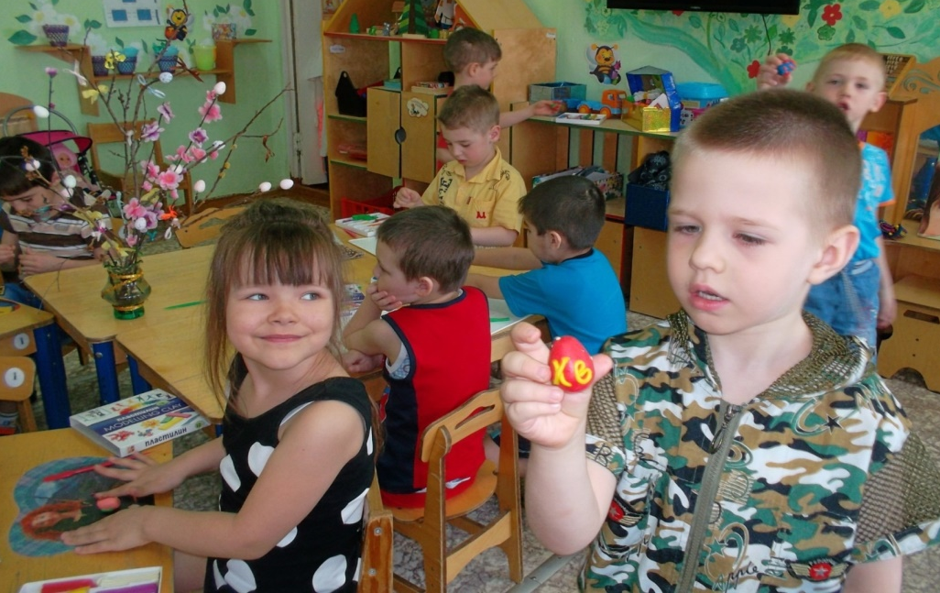
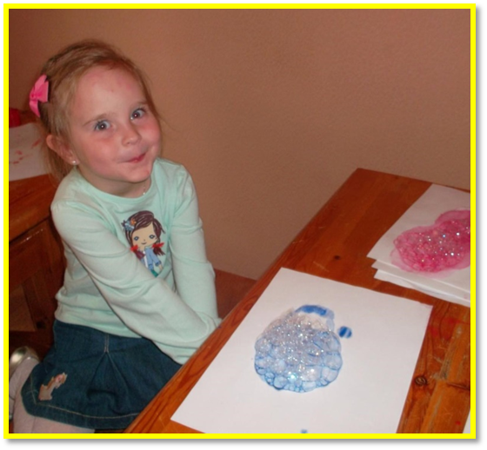
«Художественно-эстетическое развитие»
Художественная деятельность является неотъемлемой частью процесса духовного и эстетического воспитания
.
10

Slide 12
11

Slide 13
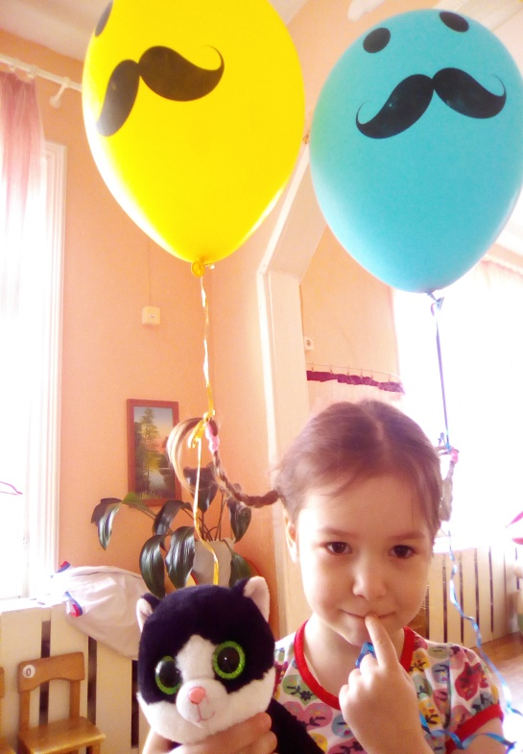
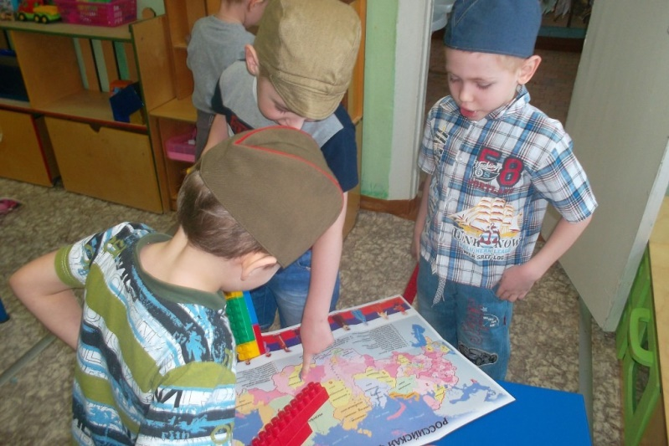
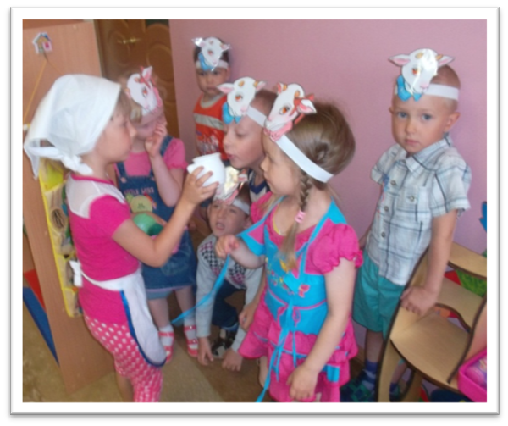
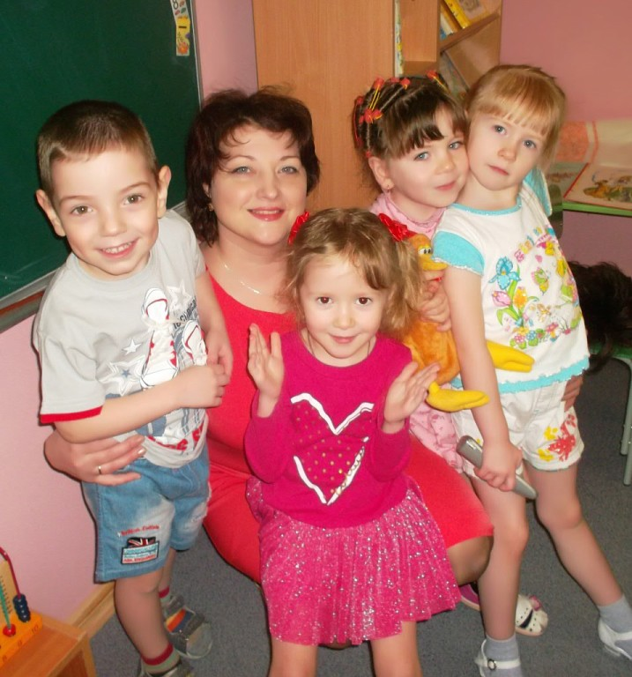
11.5

Slide 14
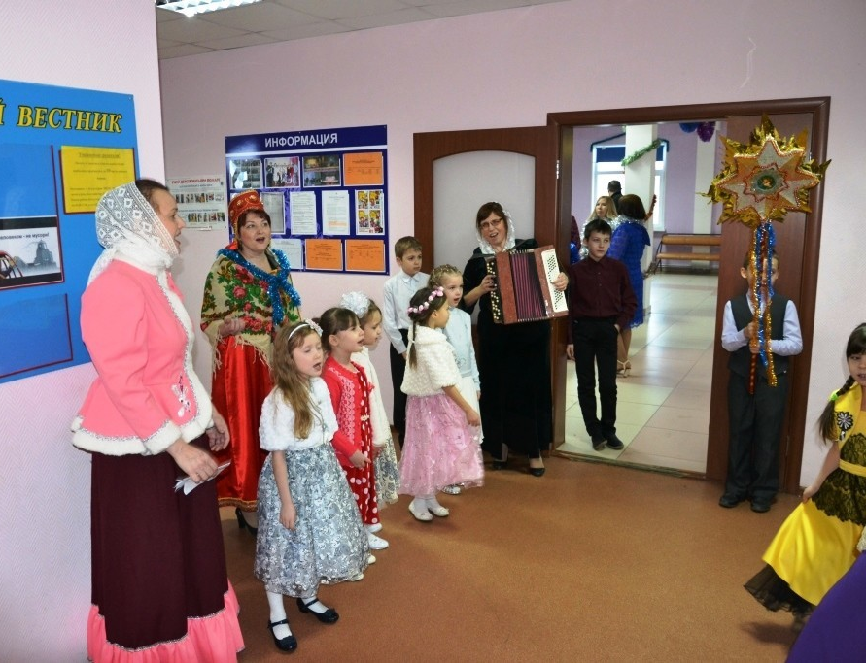
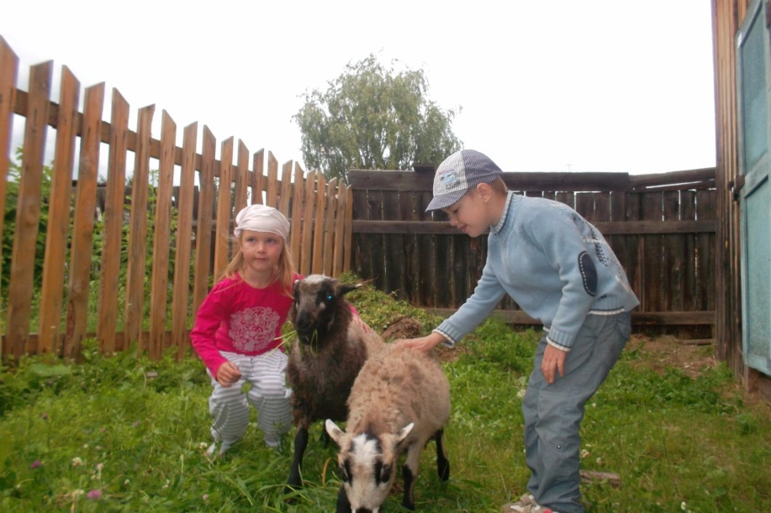
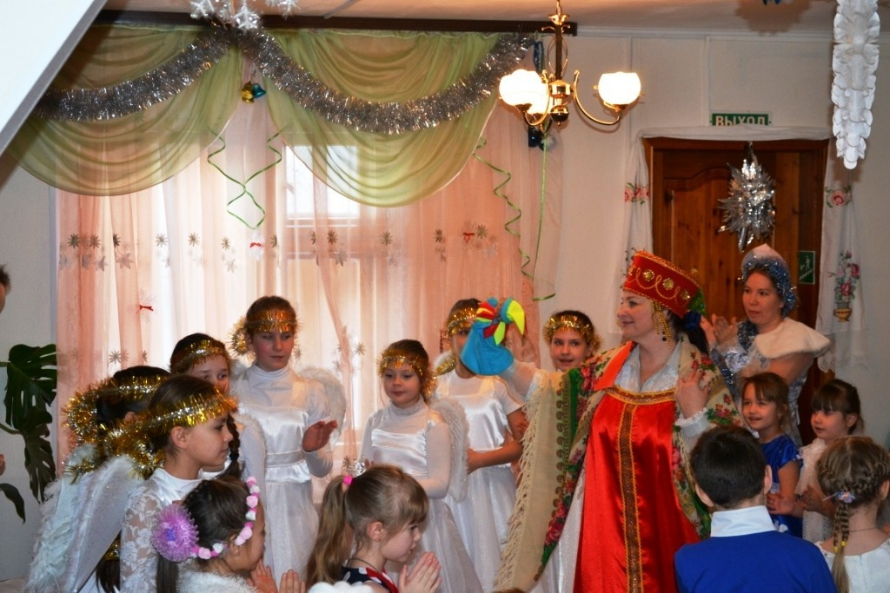
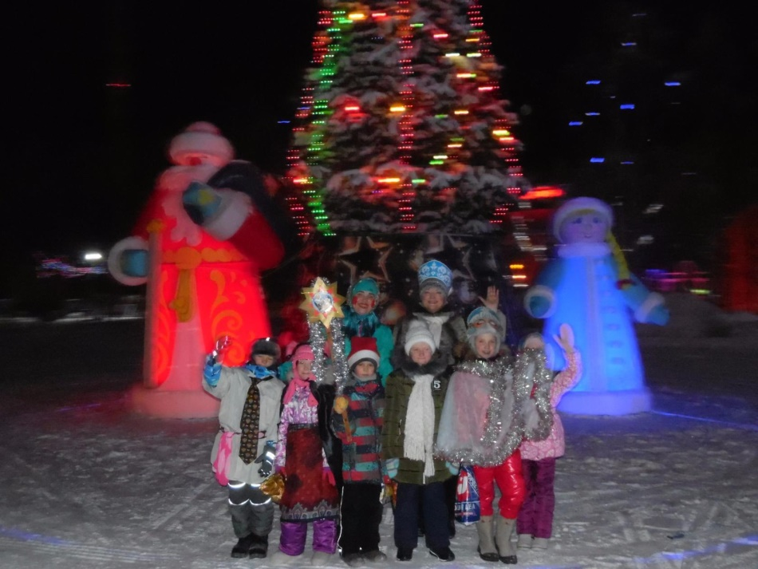
12

Slide 15
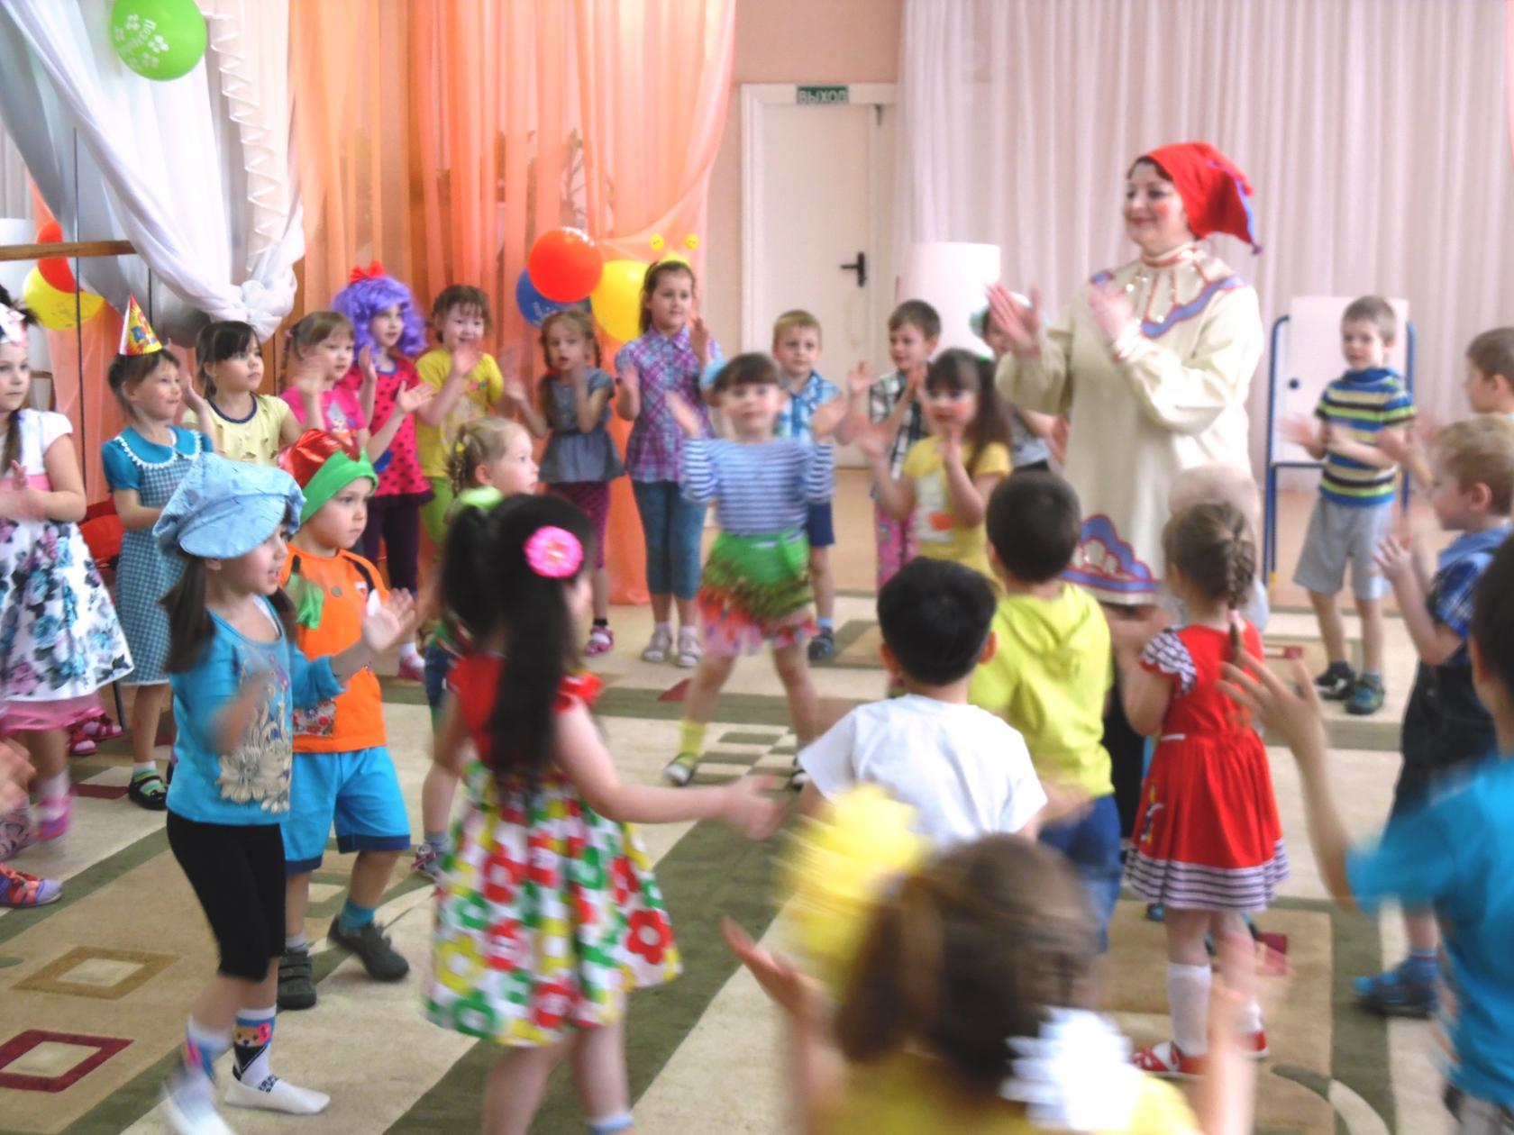
12.5

Slide 16
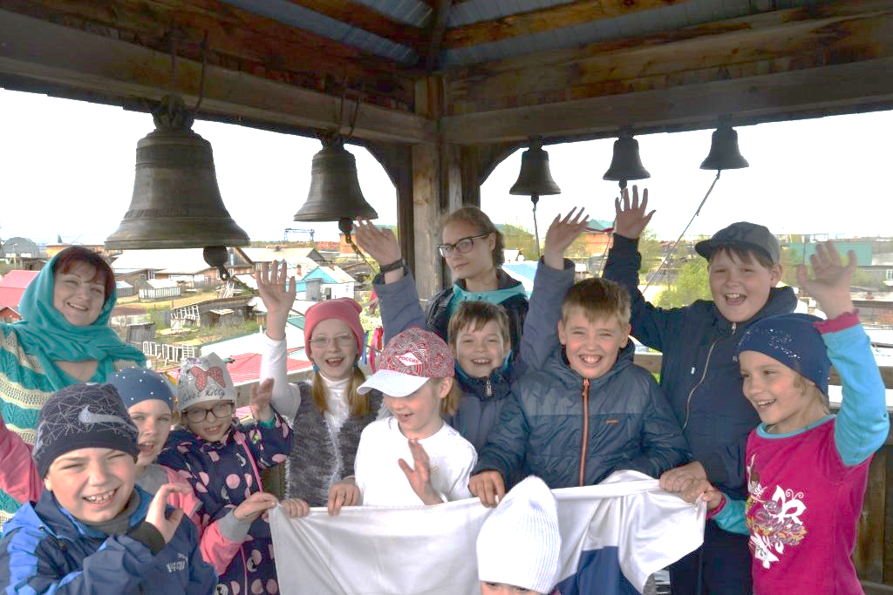
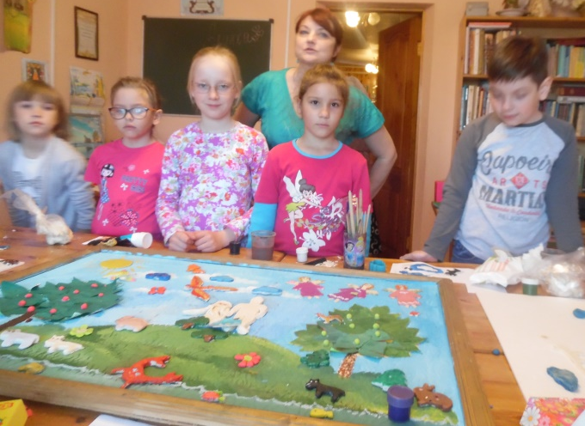
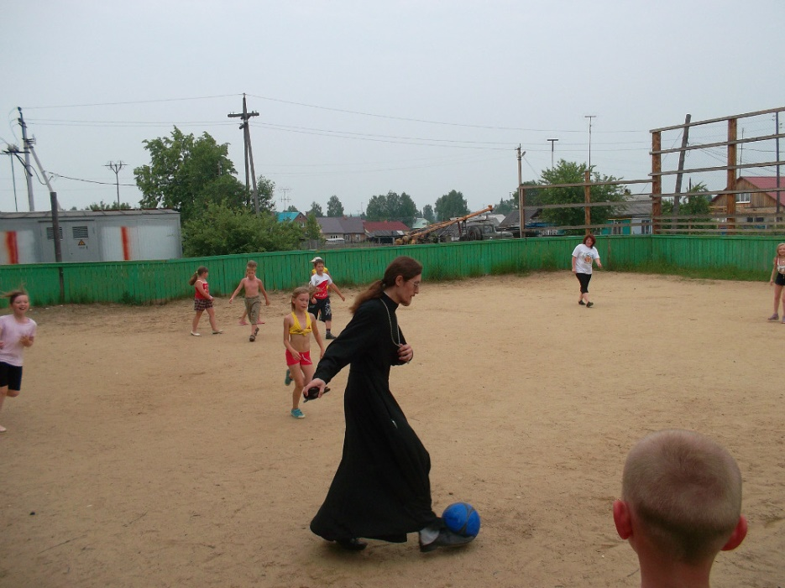
Новизна:
заключается в использовании православных традиций, культуры в условиях дошкольного образовательного учреждения и носит комплексный характер, пронизывая все виды деятельности дошкольника, осуществляться в повседневной жизни и не ограничивается только учебным годом, а продолжает свою деятельность в виде православной дворовой площадки.
13

Slide 17
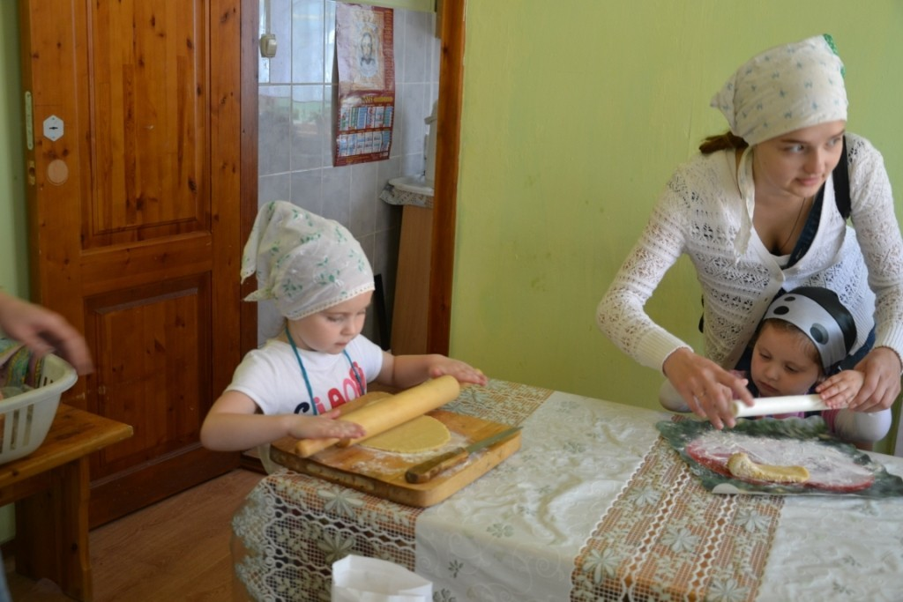
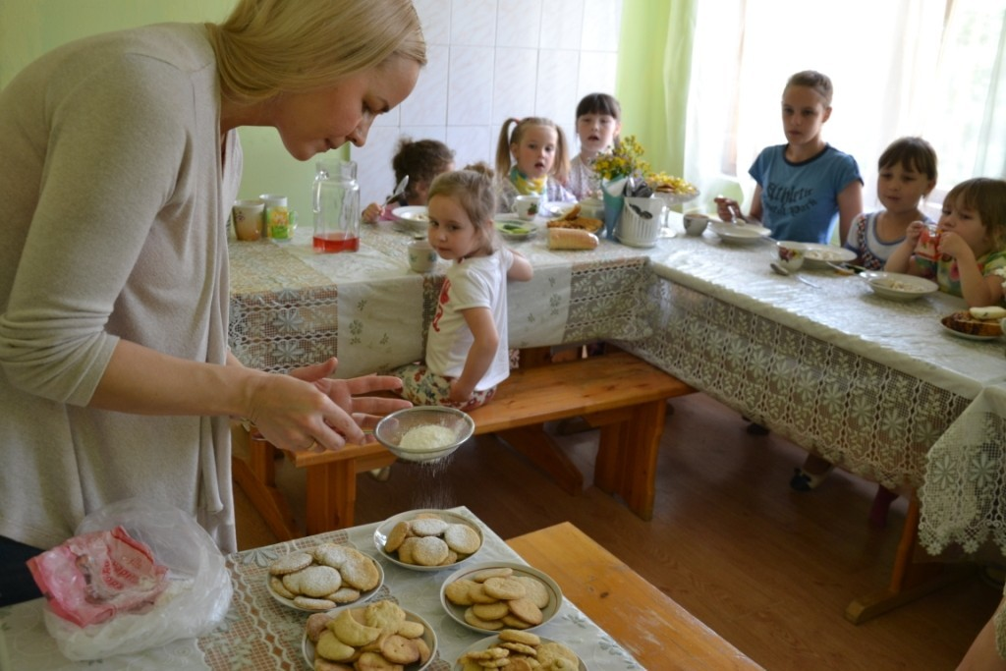
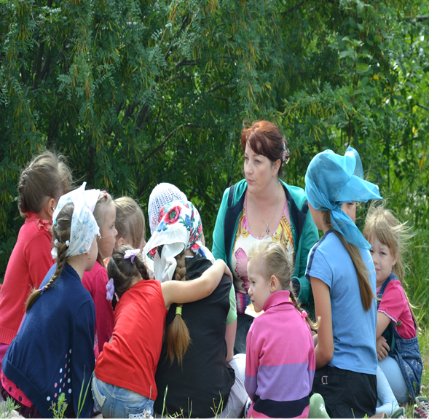
14

Slide 18
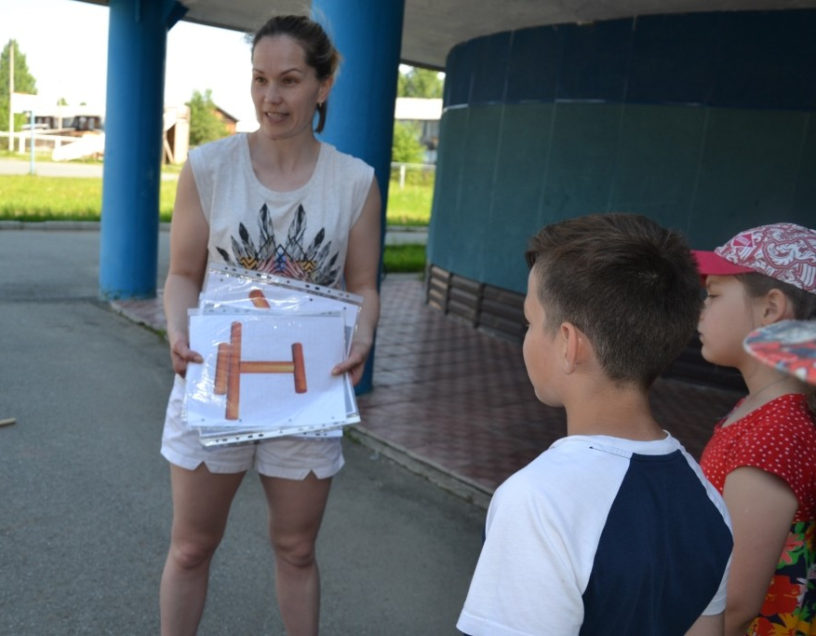
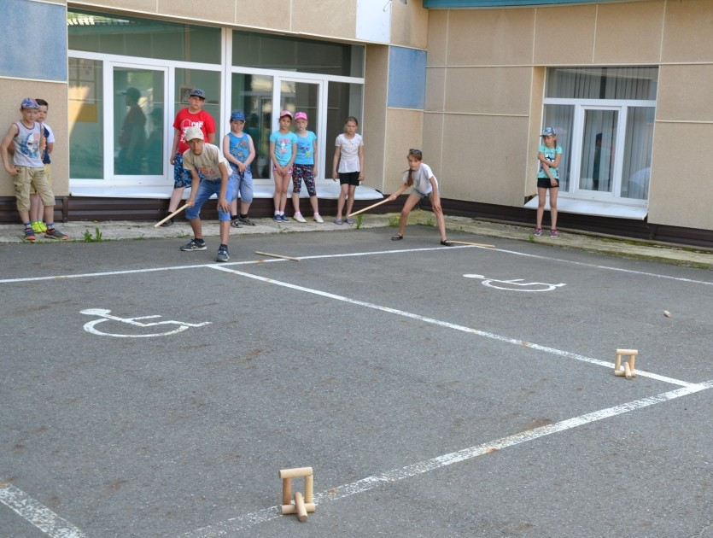
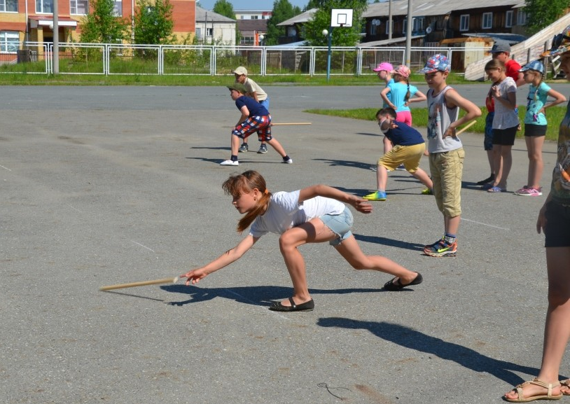
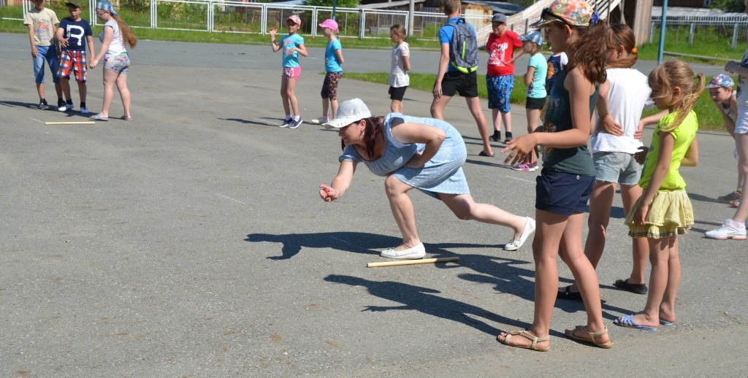
Старинная русская игра «Городки»
15

Slide 19
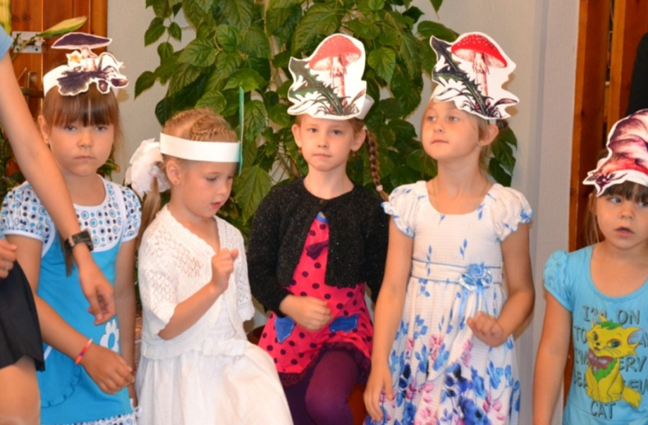
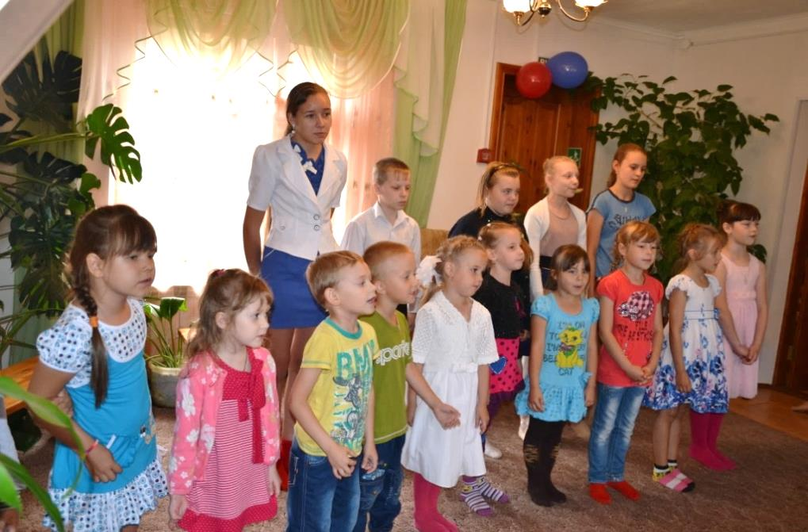
КОНЦЕРТ ДЛЯ РОДИТЕЛЕЙ
16

Slide 20
Взаимодействие с православной церковью
17

Slide 21
Взаимодействие с Домом Культуры «Орфей»
Празднование Дня Матери
18

Slide 22
Взаимодействие с Воскресной школой
19

Slide 23
ВЗАИМОДЕЙСТВИЕ С МУЗЫКАЛЬНОЙ ШКОЛОЙ
Силами педагогов музыкальной школы п. Пионерский и их учеников для наших ребят была представлена концертная программа под названием "Весенние нотки
20

Slide 24
ВЗАИМОДЕЙСТВИЕ С БИБЛИОТЕКОЙ
21

Slide 25
ВЗАИМОДЕЙСТВИЕ СО СПОРТ-КОМПЛЕКСОМ «ОРИОН»
22

Slide 26
Задача нашего служения состоит в том, чтобы опираясь на христианские ценности, на правильную нравственную основу жизни воспитывать в детях добрые качества, сформировать у них правильные нравственные ориентиры, научить их противиться злу.
23

Slide 27
ВЗАИМОДЕЙСТВИЕ С СРЦ «БЕРЕГИНЯ»
24

Slide 28
Создание предметно-развивающей среды
25

Slide 29
Предметно- развивающая среда
26

Slide 30
Участие в АКЦИИ
Сотвори добро на Рождество
27

Slide 31
На святочной неделе с выпускниками нашей группы, поздравили родителей и жителей поселков с Рождеством Христовым, спели колядки и славили Христа а в награду получили сладкие угощения.
28

Slide 32
сформированы навыки межличностного общения детей с позиции равенства, уважения, взаимопонимания;
воспитаны такие чувства, как патриотизм, милосердие, правдолюбие, стремление к добру и неприятию зла, потребности в служении людям;
- приобретен опыт и знания в православной культуре, её традициях и праздниках.
29

Slide 33
29.5

Slide 34
На всероссийском конкурсе в области педагогики, воспитания и работы с детьми и молодежью до 20 лет «За нравственный подвиг учителя» в Ханты-Мансийской митрополии, 2018 г. программа «Праздники добра» получила I место.
30

Slide 35
31

Slide 36
СПАСИБО ЗА ВНИМАНИЕ!

